Slide 1
শুভ বিকাল

Slide 2
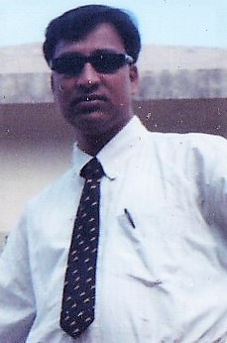
মোঃ ইরফান আলী
সহকারি শিক্ষক
নূতন খয়েরতলা মাধ্যমিক বিদ্যালয়
যশোর সদর, যশোর।
বিষয়: হিসাব বিজ্ঞান
শ্রেণির: ৯ম/১০ম
অধ্যায়: ৯ম, রেওয়ামিল

Slide 3
১. লেনদেন সনাক্তকরন
২.লেনদেন বিশ্লেষণ
১০. হিসাব পরবর্তী রেওয়ামিল
৩. জাবেদা
৯. সমাপনী দাখিলা
হিসাব চক্র
৮. আর্থিক বিবরনী
৪. খতিয়ান
৭. কার্যপত্র
৫. রেওয়ামিল
৬. সমন্বয় দাখিলা

Slide 4
মোট ডেবিট
মোট ক্রেডিট
আয়
সম্পদ
দায়
ব্যয়
মালিকানা স্বত্ব

Slide 5
আজকের পাঠ
রেওয়ামিল

Slide 6
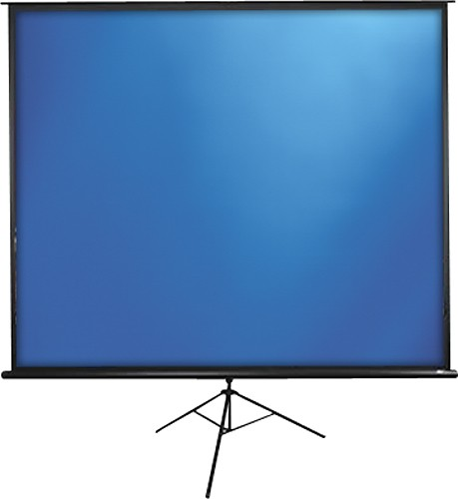
এই পাঠ শেষে শিক্ষার্থীরা...
১। রেওয়ামিলের সংজ্ঞা বলতে পারবে।
২। রেওয়ামিলের উদ্দেশ্য বলতে পারবে।
৩। রেওয়ামিল যে সমস্ত ভুল ধরা পড়ে না সেগুলো চিহ্নিত করতে পারবে।
৪। রেওয়ামিলের ছক তৈরি করতে পারবে।

Slide 7
রেওয়ামিল সংজ্ঞাঃ
খতিয়ানের হিসাবগুলোর গাণিতিক নির্ভুলতা যাচাই করার জন্য কোনো নির্দিষ্ট দিনে একখানা পৃথক খাতায় বা কাগজে সকল হিসাবের উদ্বৃত্ত গুলোকে ডেবিট ও ক্রেডিট এই দুই ভাগে বিভক্ত করে যে বিবরণী প্রস্ত্তুত করা হয়, তাকেই রেওয়ামিল বলে।

Slide 8
রেওয়ামিলের উদ্দেশ্য-
রেওয়ামিলের উদ্দেশ্য
১। হিসাবের গানিতিক শুদ্বতা যাচাই
২। আর্থিক বিবরনী প্রস্তুতকরণ
৩। ভুলত্রুটি উদ্ঘাটন
৪। দু,তরফা দাখিলা পদ্বতির প্রয়োগ
৫। আর্থক বিবরণী প্রস্তুতের সময় ও শ্রমের অবচয় রোধ
৬। আর্থিক অবস্থা সম্পর্কে ধারণা

Slide 9
রেওয়ামিলের ছক
জনাব আলী হাসান
রেওয়ামিল
৩১ মে ২০১৭ সালের তারিখের
ক্রমিক | হিসাবের নাম | খঃ পৃঃ | ডেবিট ( টাকা) | ক্রেডিট ( টাকা)

Slide 10
রেওয়ামিলে যে সমস্ত ভুল ধরা পড়ে।
১। বাদ পড়ার ভুল।
২। লেখার ভুল।
৩। টাকার অংকে ভুল।
৪। খতিয়ানের উদ্বৃত্ত নির্ণয়ে ভুল।
৫। খতিয়ানের উদ্বৃত্ত রেওয়ামিলে স্থানান্তরে ভুল।
৬। রেওয়ামিলের ডেবিট ও ক্রেডিট দিকের যোগফল নির্ণয়ে ভুল করলে ।

Slide 11
যে সমস্ত ভুল রেওয়ামিলে ধরা পড়ে না
করণিক ভুল
নীতিগত ভুল

Slide 12
করণিক ভুল
বাদ পড়ার ভুল
লিখার ভুল
বেদাখিলার ভুল
পরিপূরক ভুল

Slide 13
যে সমস্ত ভুল রেওয়ামিলে ধরা পড়ে না
করণিক ভুল
নীতিগত ভুল
বাদ পড়ার ভুল
লিখার ভুল
বেদাখিলার ভুল
পরিপূরক ভুল

Slide 14
বাদ পড়ার ভুল
লেনদেন জাবেদাভুক্ত না হলে।
খতিয়ানের কোন দিকেই তথা ডেবিট ও ক্রেডিট কোথাও লিপিবদ্ধ করা না হলে।
উদারহণ:
সজিবের নিকট বাকীতে পণ্য বিক্রয় ৫,০০০ টাকা। ইহা বিক্রয় বহিতে মোটেও লেখা হয়নি।

Slide 15
লিখার ভুল
জাবেদায় কোন লেনদেনের পরিমাণ কম বা বেশি লেখা হলে।
উদারহণ:
মি. সান এর নিকট ১০,০০০ টাকার পণ্যদ্রব্য বিক্রয় করা হয়েছিল। বিক্রয় বহিতে ১০,০০০ টাকার জায়গায় ১,০০০ টাকা লেখা হল।

Slide 16
বেদাখিলার ভুল
জাবেদা হতে খতিয়ানে স্থানান্তরের সময় এক হিসাবের পরিবর্তে অন্য হিসাবের সঠিক দিকে টাকার অংক লেখা হলে।
উদারহণ:
আবিরের কাছ থেকে ৫,০০০ টাকা পাওয়া গেল। ইহা ডেবিট দিকে ঠিকই লেখা হয়েছে কিন্তু ক্রেডিট দিকে আবিরের পরিবর্তে সাব্বিরের হিসাবকে ক্রেডিট করা হয়েছে।

Slide 17
পরিপূরক বা স্বয়ংশোধক ভুল
একটি ভুল অন্য একটি ভুল দাখিলা দ্বারা সংশোধন করা।
উদারহণ:
মাহিনের হিসাবে ৫,০০০ টাকা ডেবিট হওয়ার কথা ছিল। ভুলে ৫০০ টাকা দ্বারা ডেবিট করা হয়েছে।
আবার, আমিনের হিসাবে ৫,০০০ টাকা ক্রেডিট হওয়ার হওয়ার কথা ছিল। ভুলে ৫০০ টাকা দ্বারা ক্রেডিট করা হয়েছে।

Slide 18
নীতিগত ভুল
হিসাববিজ্ঞান জ্ঞানের অজ্ঞতার কারণে সংঘটিত ভুল।
হিসাববিজ্ঞানের স্বীকৃত রীতি-নীতি লংঘনের মাধ্যমে সংঘটিত ভুল।
উদারহণ:
আসবাবপত্র ক্রয় ২,০০০ টাকা।
ভুলবশত: আসবাবপত্র হিসাব ডেবিট না করে ক্রয় হিসাব ডেবিট করা।

Slide 19
কাজ-১
রেওয়ামিল মিলে গেলেও যে সমস্ত ভুল ধরা পড়ে না, সেগুলো কী কী? চিহ্নিত কর।
Notes:
ূষিত করে

Slide 20
মোট ডেবিট
মোট ক্রেডিট
আয়
সম্পদ
দায়
ব্যয়
মালিকানা স্বত্ব

Slide 21
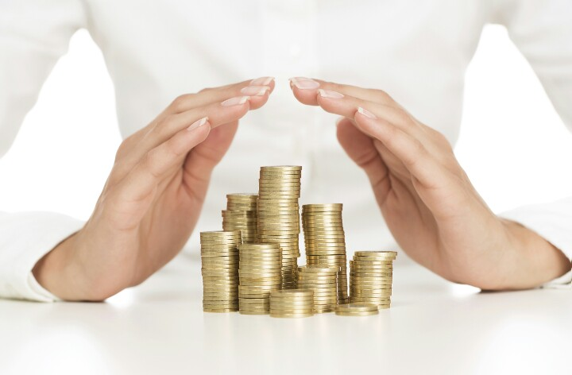
সম্পদ
সম্পদ

Slide 22
চলতি সম্পদ
স্থায়ী সম্পদ
মোট সম্পদ

Slide 23
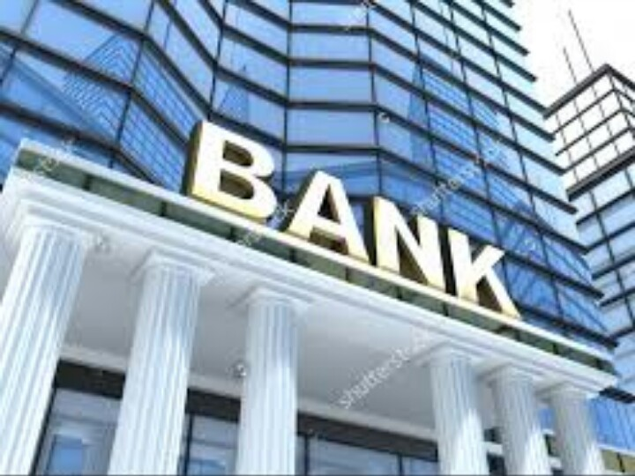
চলতি সম্পদ
স্থায়ী সম্পদ

Slide 24
চলতি সম্পদ-
হাতে নগদ
ব্যাংক জমা
দেনাদার
প্রাপ্য বিল
প্রাপ্য নোট
সমাপনী মজুদ পন্য
বিনিয়গের বকেয়া সুদ
অগ্রিম খরচ-
(অগ্রিম ভাড়া
অগ্রিম বেতন
অগ্রিম বিমা
অগ্রিম পরিবহন)
স্থায়ী সম্পদ-
আসবাবপত্র
অফিস সরঞ্জাম
মেশিন ও যন্ত্রপাতি
সুনাম
বিনিয়োগ
ইজারা সম্পত্তি
ভূমি ও দালান কোঠা
মোটর গাড়ি
ভ্যান গাড়ি
ট্রেডমার্ক ও প্যাটেন্ট
তৈজস্পত্র
সাজসজ্জাকরণ

Slide 25
চলতি দায়
দীর্ঘমেয়াদি দায়
মোট দায়

Slide 26
চলতি দায়-
পাওনাদার
ব্যাংক জমাতিরিক্ত
প্রদেয় বিল
প্রদেয় নোট
বকেয়া ঋনের সুদ
শিক্ষানবিশ সেলামি
বকেয়া খরচ-
(বকেয়া বেতন,বকেয়া ভাড়া,বকেয়া মুজরি,বকেয়া পরিবহন)
দীর্ঘমেয়াদি দায়-
কর্জ
ঋণ
ঋণপত্র
বন্ধকী ঋণ
গৃহিতঋণ

Slide 27
সান ট্রেডার্স এর
রেওয়ামিল
৩১শে ডিসেম্বর ২০১৯
ক্রমিক নং | হিসাবের শিরোনাম | খ. পৃ. | ডেবিট টাকা | ক্রেডিট টাকা
১ ২ ৩ ৪ ৫ ৬ ৭ ৮ ৯ ১০ | মূলধন হিসাব ক্রয় হিসাব বিক্রয় হিসাব দেনাদার হিসাব পাওনাদার হিসাব বেতন হিসাব পরিবহণ হিসাব শিক্ষা নবিশ সেলামী শিক্ষানবীশ ভাতা মনিহারি |  | - ১২,৫০০ - ২৫,০০০ - ১১,৫০০ ১,২০০ - ৭,৮০০ ২,৫০০ | ২৫,০০০ - ১৫,৩০০ - ১৬,০০০ - - ৪,২০০
 |  |  | ৬০,৫০০ | ৬০,৫০০

Slide 28
কাজ-২
ক্রমিক নং | হিসাবের শিরোনাম | খ পৃ | ডেবিট | ক্রেডিট
১ | মূলধন
২ | বেতন
৩ | দেনাদার
৪ | পাওনাদার
৫ | অগ্রিম ভাড়া
৬ | আসবাবপত্র
৭ | দালানকোঠা
৮ | বকেয়া বীমা
৯ | প্রাপ্য বিল
১০ | বিজ্ঞাপন
১২ | প্রদেয় বিল
ডেবিট ও ক্রেডিট নির্ণয় কর ?

Slide 29
কেয়া ট্রেডার্সের ২০১৯ সালের ৩১শে ডিসেম্বর তারিখের নিম্নের উদ্বৃত্তগুলি নিয়ে একটি রেওয়ামিল তৈরি করো-
বিবরণ | টাকা | বিবরণ | টাকা
মূলধন আসবাবপত্র পাওনাদার উপভাড়া প্রারম্ভিক মজুদ পণ্য হাতে নগদ ট্রেডমার্ক অগ্রিম বীমাসেলামী | ৫০,০০০ ১০,০০০ ২০,০০০ ২,০০০ ২৫,০০০ ২৫,০০০ ১০,০০০ ৫,০০০ | ক্রয় বকেয়া বিনিয়োগের সুদ প্রদত্ত ঋন বকেয়া বেতন বিক্রয় প্রাপ্য কমিশন উত্তোলন প্রদেয় বিল সুনাম | ৫০,০০০ ৪,০০০ ১০,০০০ ৩০০০ ৬০,০০০ ৫,০০০ ২,০০০ ১০,০০০ ১৫,০০০

Slide 30
কেয়া ট্রেডার্স এর
রেওয়ামিল
৩১শে ডিসেম্বর ২০১৯
ক্রমিক নং | হিসাবের শিরোনাম | খ. পৃ. | ডেবিট টাকা | ক্রেডিট টাকা
১ ২ ৩ ৪ ৫ ৬ ৭ ৮ ৯ ১০ ১১ ১২ ১৩ ১৪ ১৫ ১৬ ১৭ ১৮ | মূলধন আসবাবপত্র পাওনাদার উপভাড়া প্রারম্ভিক মজুদ পণ্য হাতে নগদ ট্রেডমার্ক অগ্রিম বীমা সেলামী ক্রয় বকেয়া বিনিয়োগের সুদ প্রদত্ত ঋন বকেয়া বেতন বিক্রয় প্রাপ্য কমিশন উত্তোলন প্রদেয় বিল সুনাম অনিশ্চিত হিসাব |  | - ১০,০০০ - - ২৫,০০০ ২৫,০০০ ১০,০০০ ৫,০০০ ৫০,০০০ ৪,০০০ ১০,০০০ - - - ২,০০০ - ১৫,০০০ | ৫০,০০০ ২০,০০০ ২,০০০ ৩০০০ ৬০,০০০ ৫,০০০ ১০,০০০ ৬,০০০
 |  |  | ১,৫৬,০০০ | ১,৫৬,০০০

Slide 31
মূল্যায়ন
১। যে সমস্ত ভুল রেওয়ামিলে ধরা পড়ে না সেগুলো কত প্রকার?
২। করণিক ভুল কয়টি?
৩। মূলধন জাতীয় ব্যয়কে মুনাফাজাতীয় ব্যয় হিসাবে লিপিবদ্ধ করা কোন ধরনের ভুল?
৪। পরিপূরক ভুলের অপর নাম কী?
৫। ৫০০ টাকার স্থলে ৫০০০ টাকা লিখা হলে এটি কোন ধরনের ভুল?

Slide 32
বাড়ীর কাজ
দালানের মেরামত জাহাজ ভাড়া শুল্ক বেতন ও মজুরী সাধারণ খরচ বীমা প্রিমিয়াম কুঋণ ও কুঋণ সঞ্চিতি বিজ্ঞাপন শিক্ষানোবিশ ভাতা মূলধনের সুদ উত্তোলনের সুদ ভ্রমন খরচ উপভাড়া আয়কর | ৪,০০০ ১৮,০০০ ১,৫০০ ৩,০০০ ৫,৫০০ ৪,০০০ ৩,০০০ ৫,০০০ | ২,৬০০ ১‌,৫০০ ৫,০০০ ২,৫০০ ৩,৬০০ ১০,০০০ ১১,০০০
অশুদ্ধ রেওয়ামিলটি শুদ্ধ কর ?

Slide 33
ধন্যবাদ

